Slide 1
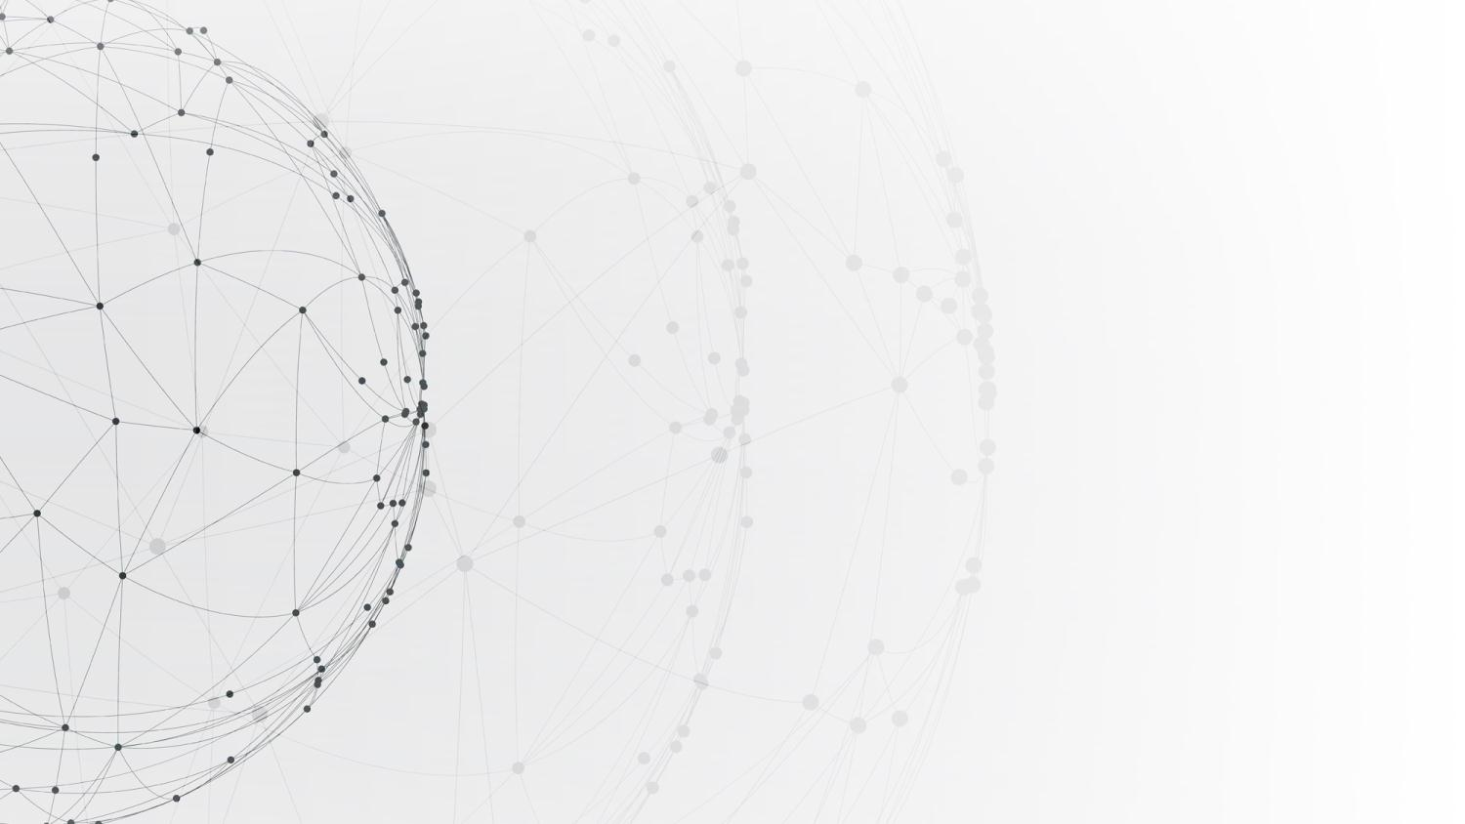
UESTC 信息与通信工程学院(School of Information and Communication Engineering) 学生创新创业中心(Center for Student Innovation and Entrepreneurship)
波形设计总结汇报
章贤哲
刘瑾鸿
王怡
2021-06-01

Slide 2
UESTC 信息与通信工程学院(School of Information and Communication Engineering) 学生创新创业中心(Center for Student Innovation and Entrepreneurship)
01
脉冲压缩
02
模糊函数
CONTENTS
03
LFM信号
04
相位编码信号
05
NLFM信号

Slide 3
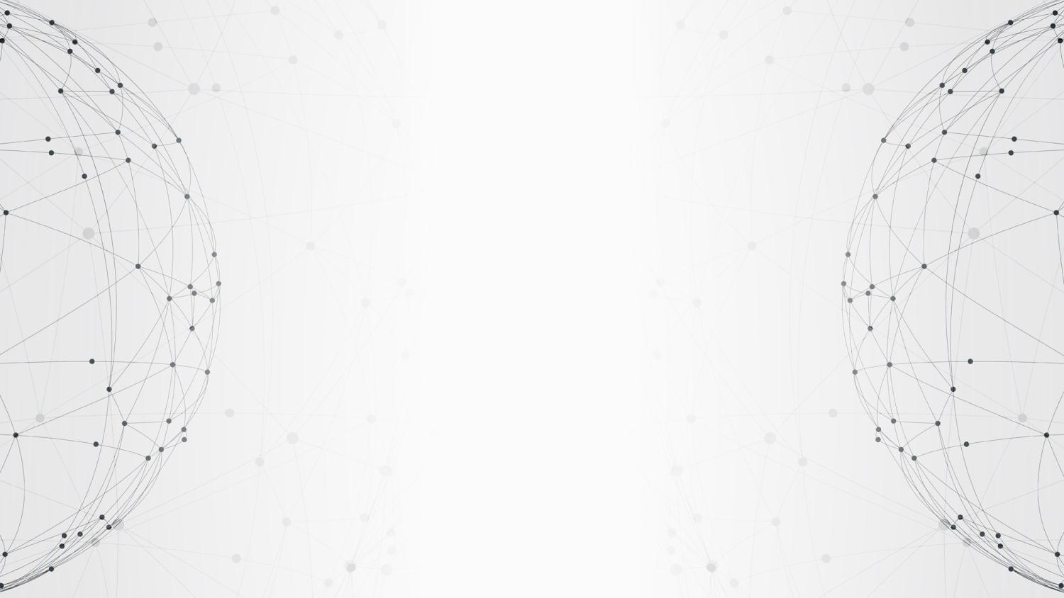
UESTC 信息与通信工程学院(School of Information and Communication Engineering) 学生创新创业中心(Center for Student Innovation and Entrepreneurship)
01
PART
脉冲压缩原理

Slide 4
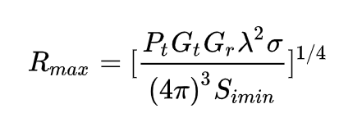
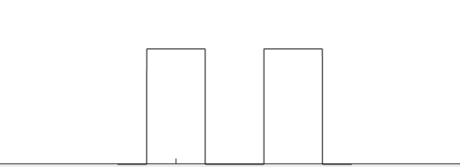
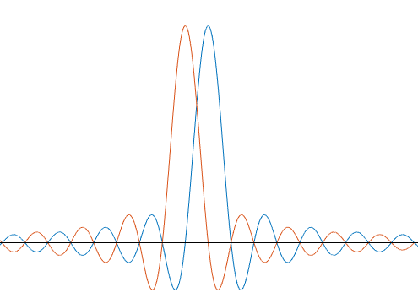
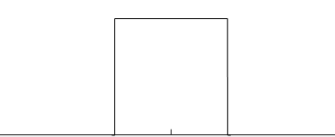

UESTC 信息与通信工程学院(School of Information and Communication Engineering) 学生创新创业中心(Center for Student Innovation and Entrepreneurship)
脉冲压缩背景介绍
距离分辨率：$δ=\frac{tc}{2}$
t
t
距离分辨率与速度分辨率、最大作用距离产生矛盾
2t

Slide 5
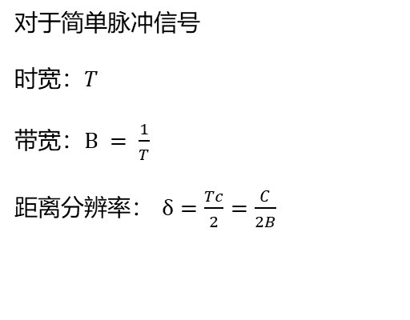
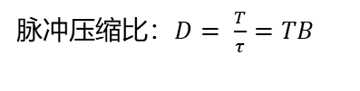
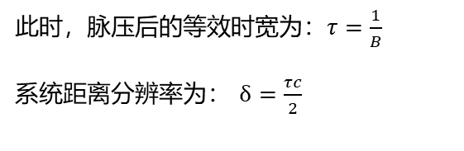
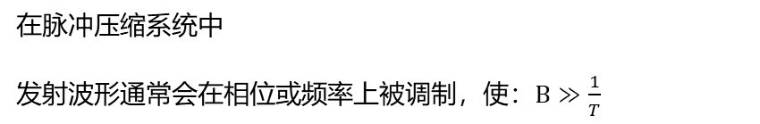
UESTC 信息与通信工程学院(School of Information and Communication Engineering) 学生创新创业中心(Center for Student Innovation and Entrepreneurship)
脉压比
对于简单脉冲信号
时宽：$T$
带宽：$B = \frac{1}{T}$
距离分辨率： $δ=\frac{Tc}{2}=$ $\frac{C}{2B}$
在脉冲压缩系统中
发射波形通常会在相位或频率上被调制，使：$B≫\frac{1}{T}$
此时，脉压后的等效时宽为：$τ=\frac{1}{B}$
系统距离分辨率为： $δ=\frac{τc}{2}$
脉冲压缩比：$D= \frac{T}{τ}=TB$
脉压比取决于信号时宽带宽积

Slide 6



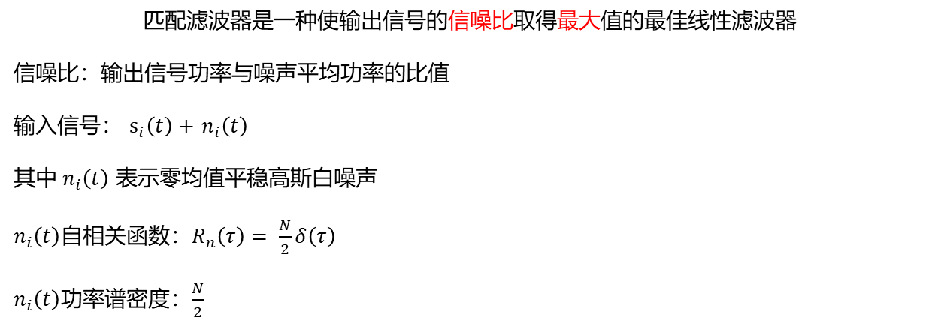


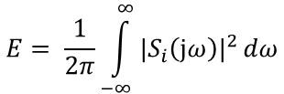
UESTC 信息与通信工程学院(School of Information and Communication Engineering) 学生创新创业中心(Center for Student Innovation and Entrepreneurship)
匹配滤波器
$s_{i}\left(t\right)+$ $n_{i}\left(t\right)$
$s_{o}\left(t\right)+$ $n_{o}\left(t\right)$
匹配滤波器：
$$h\left(t\right)=k·s^{∗}(t0−t)$$
匹配滤波器是一种使输出信号的信噪比取得最大值的最佳线性滤波器
信噪比：输出信号功率与噪声平均功率的比值
输入信号： $s_{i}\left(t\right)+$ $n_{i}\left(t\right)$
其中$n_{i}\left(t\right)$ 表示零均值平稳高斯白噪声
$n_{i}\left(t\right)$自相关函数：$R_{n}\left(τ\right)= \frac{N}{2}δ\left(τ\right)$
$n_{i}\left(t\right)$功率谱密度：$\frac{N}{2}$
$s_{i}\left(t\right)为$确定的发射信号
$s_{i}\left(t\right)$频谱：
$s_{i}\left(t\right)$能量：
$$S\left(jω\right)=\int_{−∞}^{∞}{s_{i}\left(t\right)e^{−jwt} dt}$$
$$E= \frac{1}{2π}\int_{−∞}^{∞}{|S_{i}\left(jω\right)|^{2}}dω$$

Slide 7
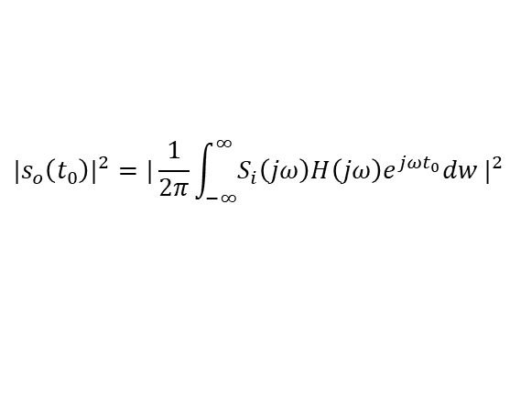
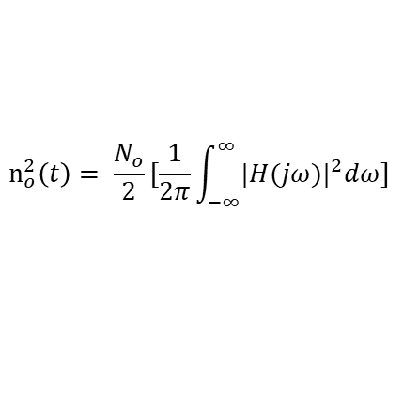
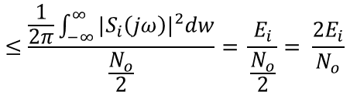

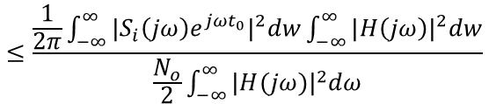
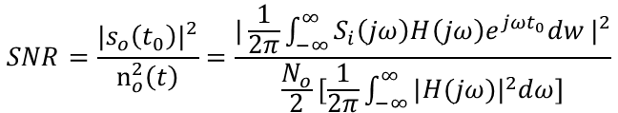
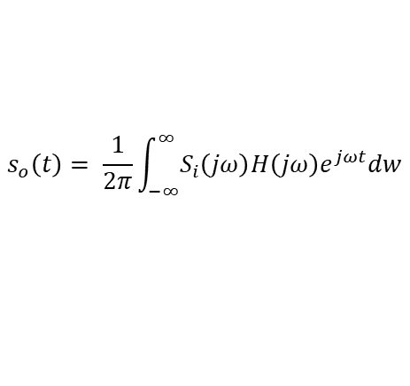
UESTC 信息与通信工程学院(School of Information and Communication Engineering) 学生创新创业中心(Center for Student Innovation and Entrepreneurship)
匹配滤波器
$$H\left(jω\right)=kS_{i}^{∗}\left(jω\right)e^{−jωt}$$
$s_{i}\left(t\right)+$ $n_{i}\left(t\right)$
$s_{o}\left(t\right)+$ $n_{o}\left(t\right)$
匹配滤波器：
$$h\left(t\right)=k·s^{∗}(t0−t)$$
输出$信号频谱： S_{o}\left(jω\right)=S_{i}\left(jω\right)∗H\left(jω\right)$
输出$信号波形：$
$s_{o}\left(t\right)$瞬时功率：
输出噪声平均功率：
输出信噪比：
$$SNR=\frac{{|s}_{o}\left(t_{0}\right)|^{2}}{n_{o}^{2}\left(t\right)}=\frac{|\frac{1}{2π}\int_{−∞}^{∞}{S_{i}\left(jω\right)H\left(jω\right)e^{jωt_{0}}dw}|^{2}}{\frac{N_{o}}{2}[\frac{1}{2π}\int_{−∞}^{∞}{|H(jω)|^{2}dω}]}$$
$$s_{o}\left(t\right)= \frac{1}{2π}\int_{−∞}^{∞}{S_{i}\left(jω\right)H\left(jω\right)e^{jωt}dw}$$
$$≤\frac{\frac{1}{2π}\int_{−∞}^{∞}{|S_{i}\left(jω\right)e^{jωt_{0}}|^{2}dw\int_{−∞}^{∞}{|H\left(jω\right)|^{2}dw}}}{\frac{N_{o}}{2}\int_{−∞}^{∞}{|H(jω)|^{2}dω}}$$
$${|s}_{o}\left(t_{0}\right)|^{2}=|\frac{1}{2π}\int_{−∞}^{∞}{S_{i}\left(jω\right)H\left(jω\right)e^{jωt_{0}}dw}|^{2}$$
$$≤\frac{\frac{1}{2π}\int_{−∞}^{∞}{|S_{i}\left(jω\right)|^{2}dw}}{\frac{N_{o}}{2}}= \frac{E_{i}}{\frac{N_{o}}{2}}= \frac{2E_{i}}{N_{o}}$$
$$n_{o}^{2}\left(t\right)= \frac{N_{o}}{2}[\frac{1}{2π}\int_{−∞}^{∞}{|H(jω)|^{2}dω}]$$

Slide 8
UESTC 信息与通信工程学院(School of Information and Communication Engineering) 学生创新创业中心(Center for Student Innovation and Entrepreneurship)
04
PART
相位编码信号

Slide 9
UESTC 信息与通信工程学院(School of Information and Communication Engineering) 学生创新创业中心(Center for Student Innovation and Entrepreneurship)
相位编码信号
分类：
二相编码：巴克码、m序列
多相编码：P1码、P2码、P3码、P4码
相位码如何组成
得到码后如何生成雷达信号
雷达信号接收后如何进行脉冲压缩分辨目标
各种相位编码信号的性能如何

Slide 10
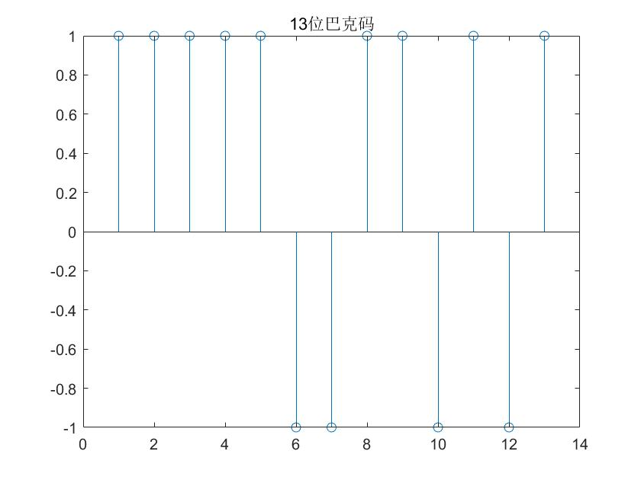
UESTC 信息与通信工程学院(School of Information and Communication Engineering) 学生创新创业中心(Center for Student Innovation and Entrepreneurship)
以巴克码为例：一种固定组合的编码目前有2，3，4，5，7，11，13位巴克码
产生巴克码

Slide 11
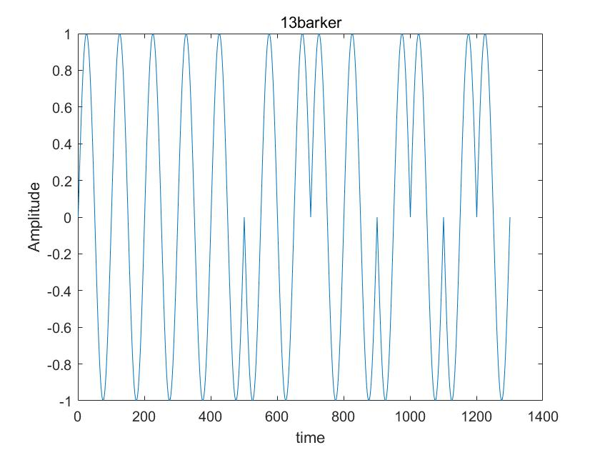
UESTC 信息与通信工程学院(School of Information and Communication Engineering) 学生创新创业中心(Center for Student Innovation and Entrepreneurship)
信号调制

Slide 12
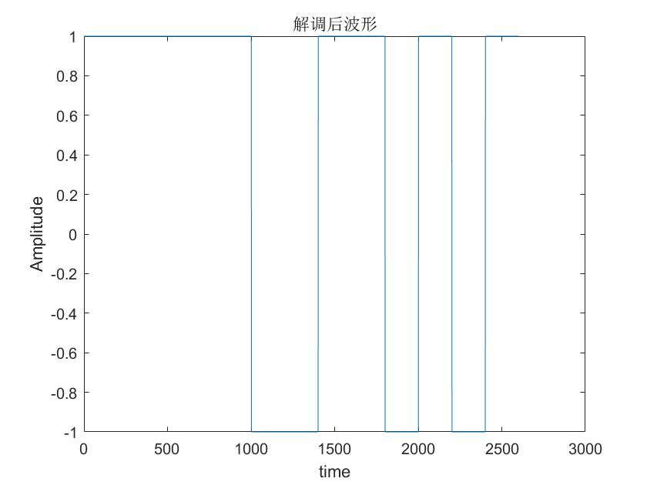
UESTC 信息与通信工程学院(School of Information and Communication Engineering) 学生创新创业中心(Center for Student Innovation and Entrepreneurship)
信号解调

Slide 13
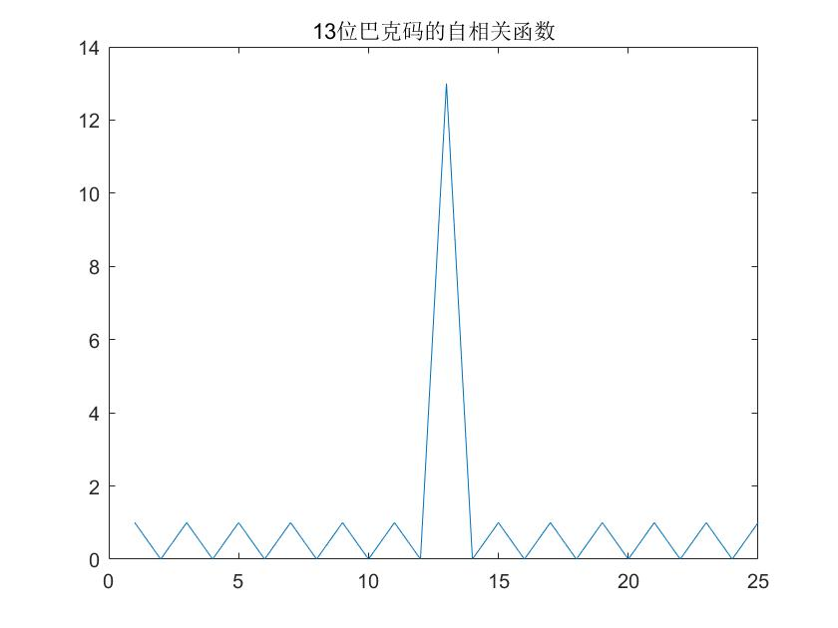
UESTC 信息与通信工程学院(School of Information and Communication Engineering) 学生创新创业中心(Center for Student Innovation and Entrepreneurship)
脉冲压缩
巴克码的长度等于其脉压比，也等于其主瓣旁瓣比
对于多普勒敏感

Slide 14
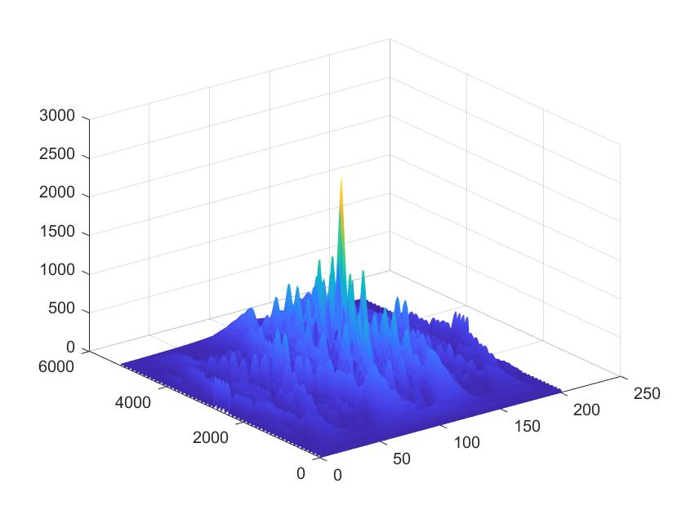
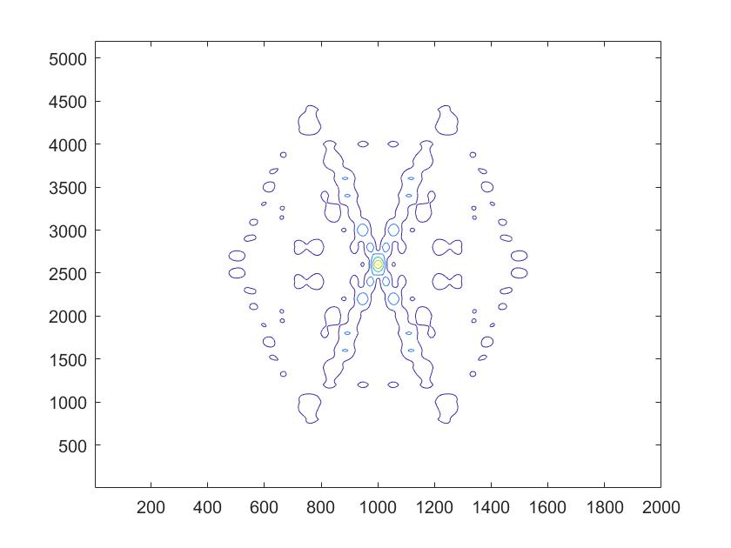
UESTC 信息与通信工程学院(School of Information and Communication Engineering) 学生创新创业中心(Center for Student Innovation and Entrepreneurship)
巴克码的模糊函数

Slide 15
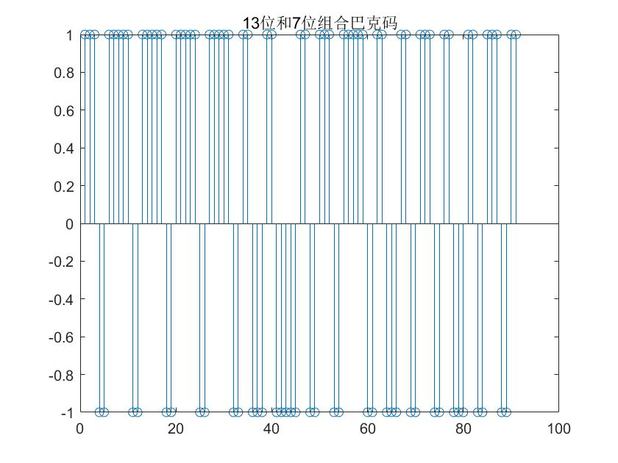
UESTC 信息与通信工程学院(School of Information and Communication Engineering) 学生创新创业中心(Center for Student Innovation and Entrepreneurship)
组合巴克码

Slide 16
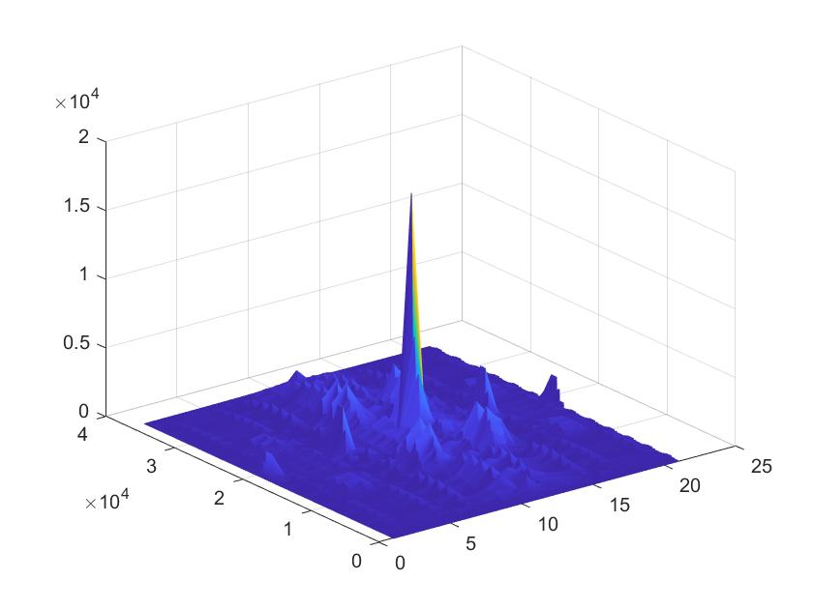
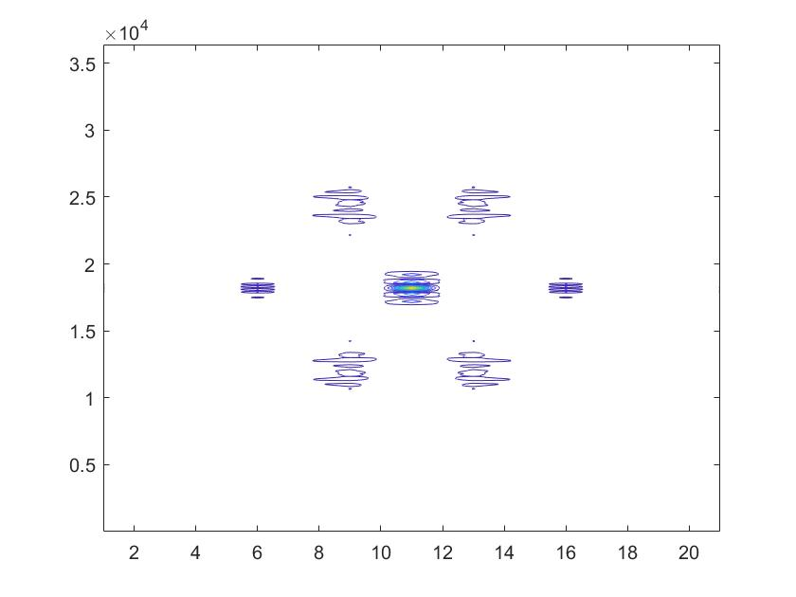
UESTC 信息与通信工程学院(School of Information and Communication Engineering) 学生创新创业中心(Center for Student Innovation and Entrepreneurship)
组合巴克码的模糊函数

Slide 17
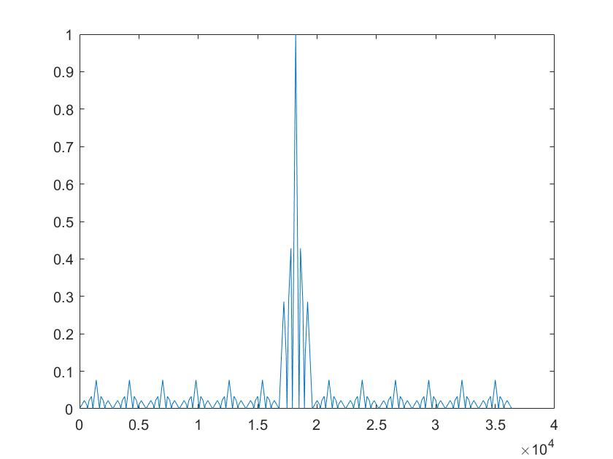
UESTC 信息与通信工程学院(School of Information and Communication Engineering) 学生创新创业中心(Center for Student Innovation and Entrepreneurship)
组合巴克码脉冲压缩的结果

Slide 18
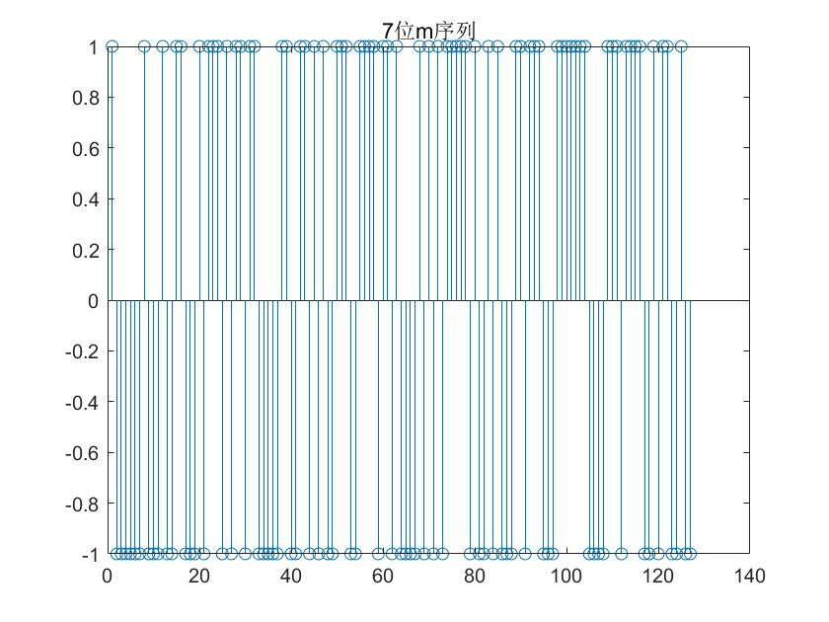
UESTC 信息与通信工程学院(School of Information and Communication Engineering) 学生创新创业中心(Center for Student Innovation and Entrepreneurship)
M序列
均衡性：
在 m 序列的每个周期里，1 的数目总是比 0 的数目多 1 个
游程分布：
“游程”是指在一个序列周期中，同样符号（1 或 0）组成的子序列。m 序列共有 2m-1 个游程。长度为 k kk 的游程数目占游程总数的 2-k ，其中 1 ≤ k ≤ m − 1 1\leq k\leq m - 11≤k≤m−1。在长度为 k kk 的游程中 (1 ≤ k ≤ m − 2 1\leq k\leq m - 21≤k≤m−2)，连“1”的游程和连“0”的游程各占一半
相关性：
m 序列的自相关函数是周期性的二值函数。

Slide 19
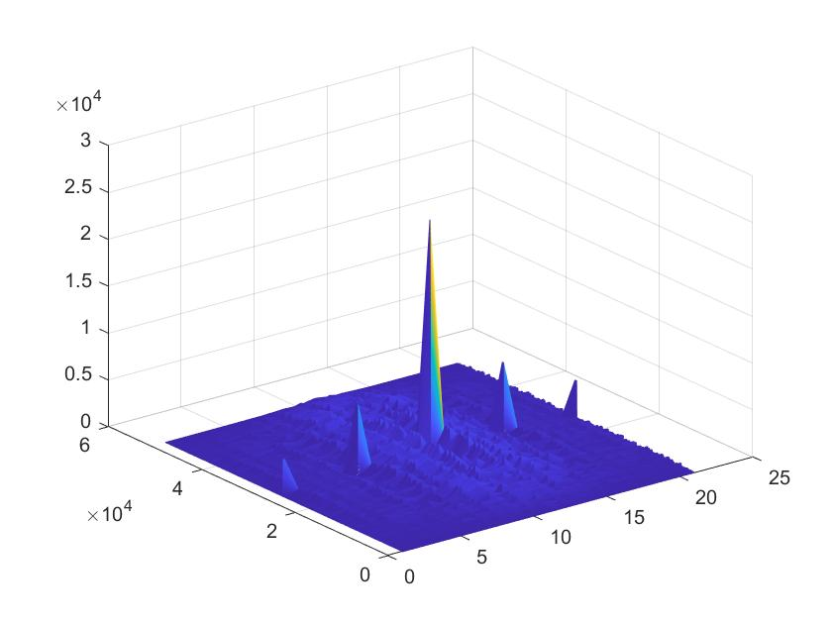
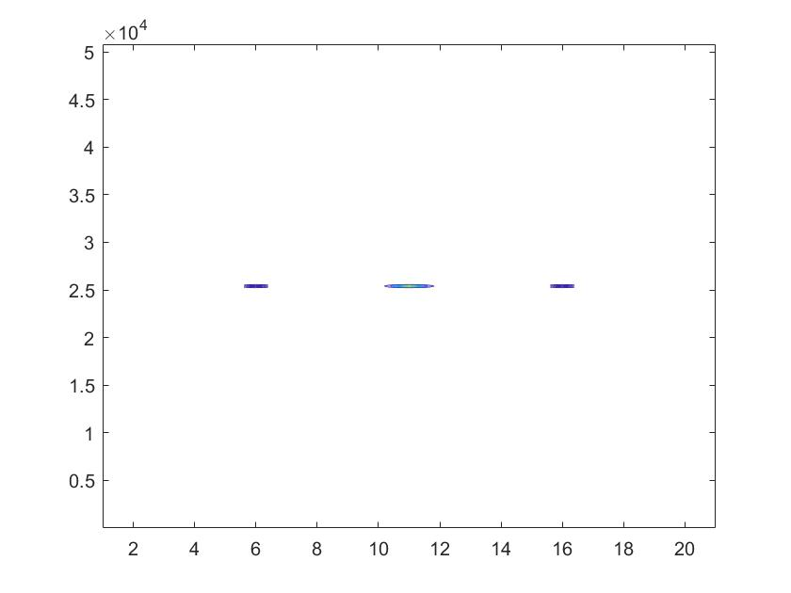
UESTC 信息与通信工程学院(School of Information and Communication Engineering) 学生创新创业中心(Center for Student Innovation and Entrepreneurship)
M序列的模糊函数

Slide 20
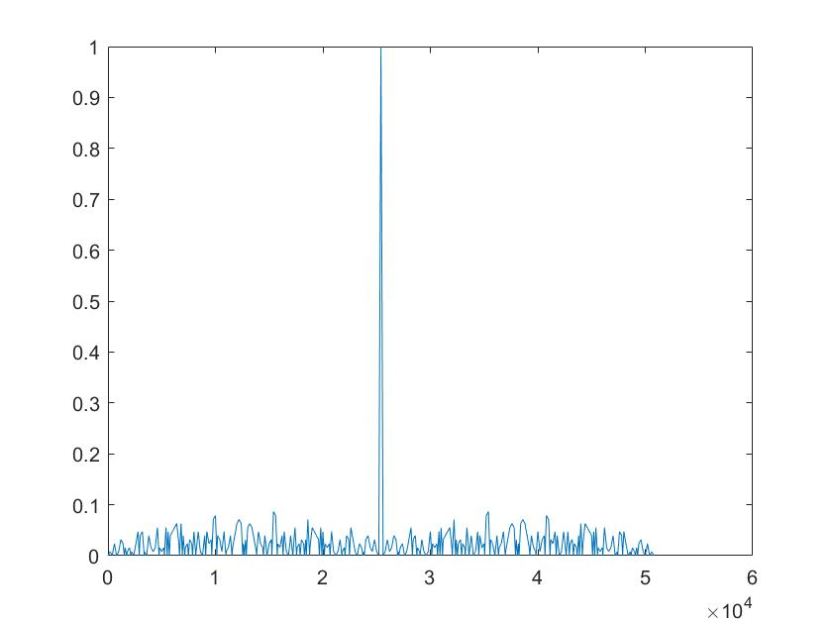
UESTC 信息与通信工程学院(School of Information and Communication Engineering) 学生创新创业中心(Center for Student Innovation and Entrepreneurship)
M序列的脉冲压缩
脉冲压缩的主旁瓣比为码长

Slide 21
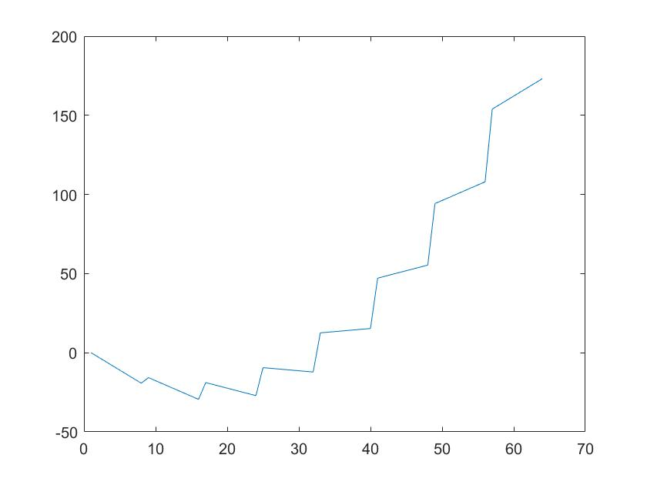
UESTC 信息与通信工程学院(School of Information and Communication Engineering) 学生创新创业中心(Center for Student Innovation and Entrepreneurship)
多相码P1码相位

Slide 22

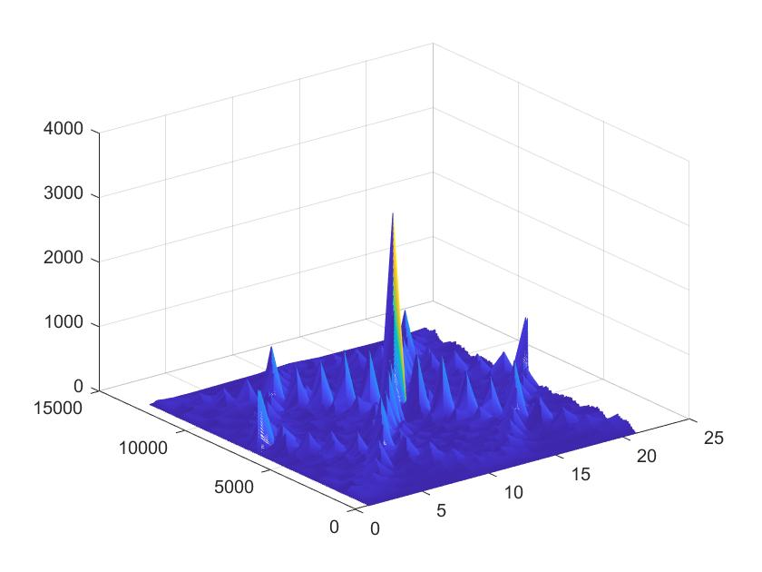
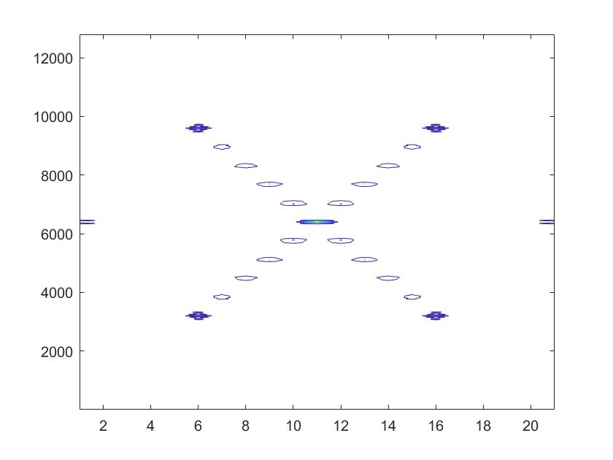
UESTC 信息与通信工程学院(School of Information and Communication Engineering) 学生创新创业中心(Center for Student Innovation and Entrepreneurship)
多相码P1码模糊函数

Slide 23
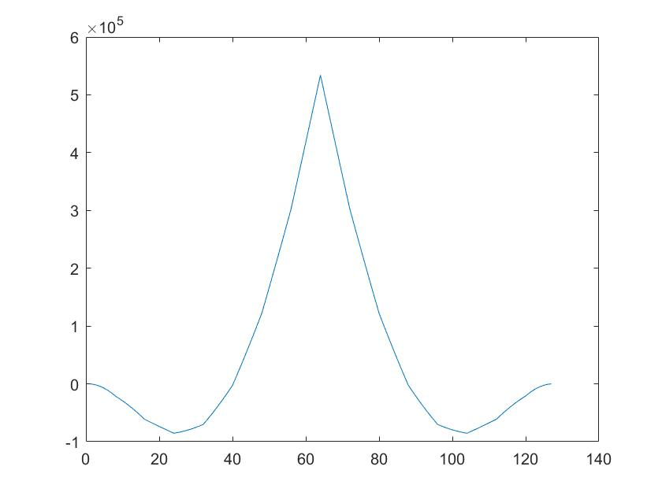
UESTC 信息与通信工程学院(School of Information and Communication Engineering) 学生创新创业中心(Center for Student Innovation and Entrepreneurship)
多相码P1码脉冲压缩

Slide 24
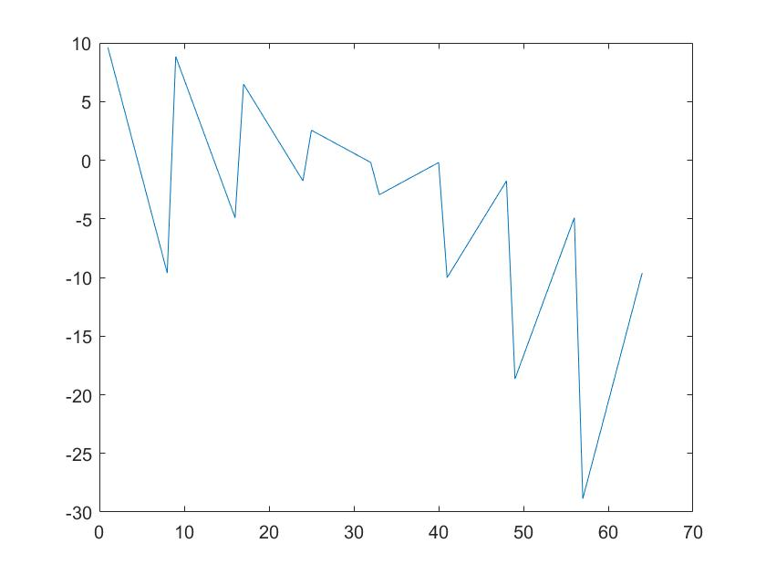
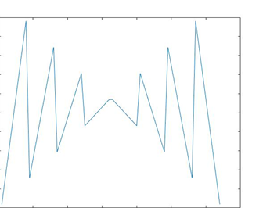
UESTC 信息与通信工程学院(School of Information and Communication Engineering) 学生创新创业中心(Center for Student Innovation and Entrepreneurship)
多相码P2码相位

Slide 25
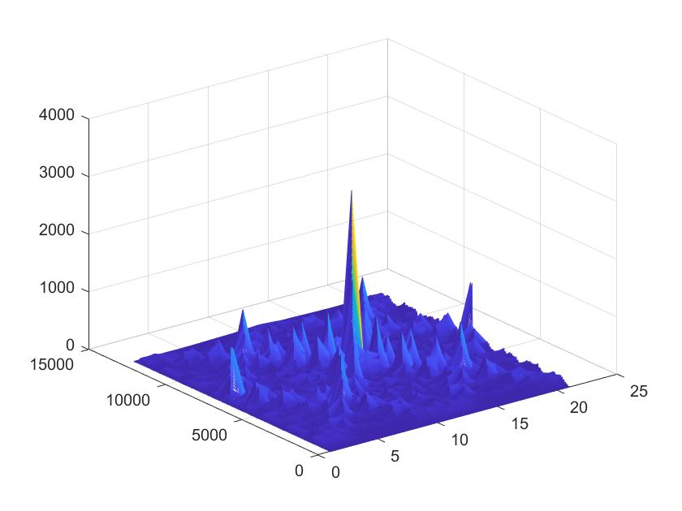
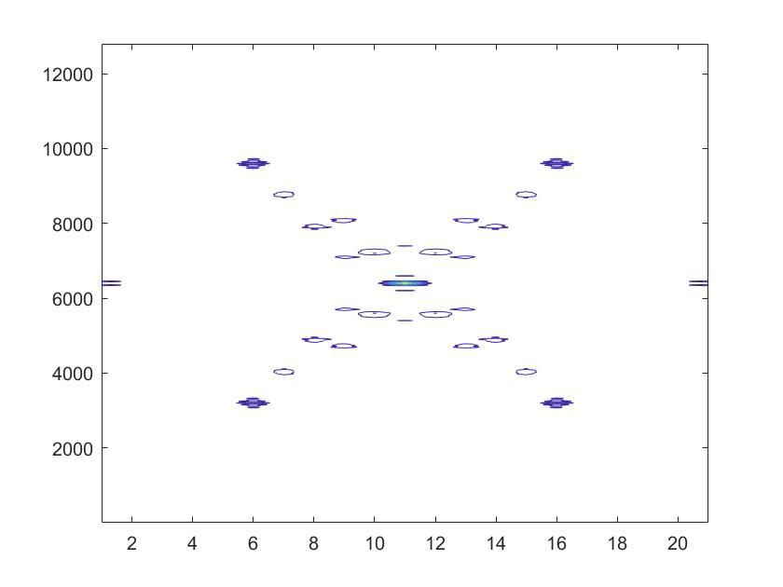
UESTC 信息与通信工程学院(School of Information and Communication Engineering) 学生创新创业中心(Center for Student Innovation and Entrepreneurship)
多相码P2码模糊函数

Slide 26
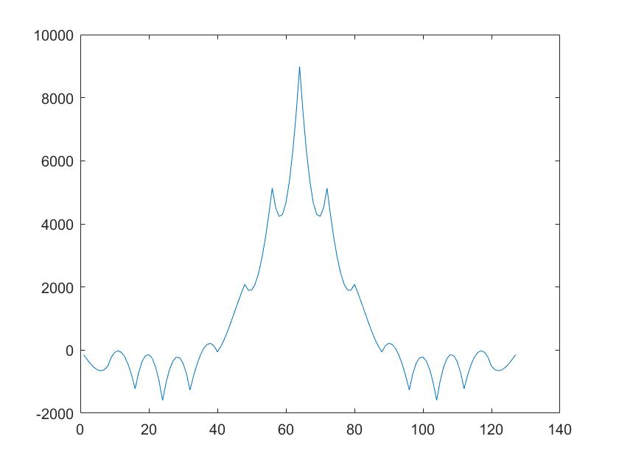
UESTC 信息与通信工程学院(School of Information and Communication Engineering) 学生创新创业中心(Center for Student Innovation and Entrepreneurship)
多相码P2码脉冲压缩

Slide 27
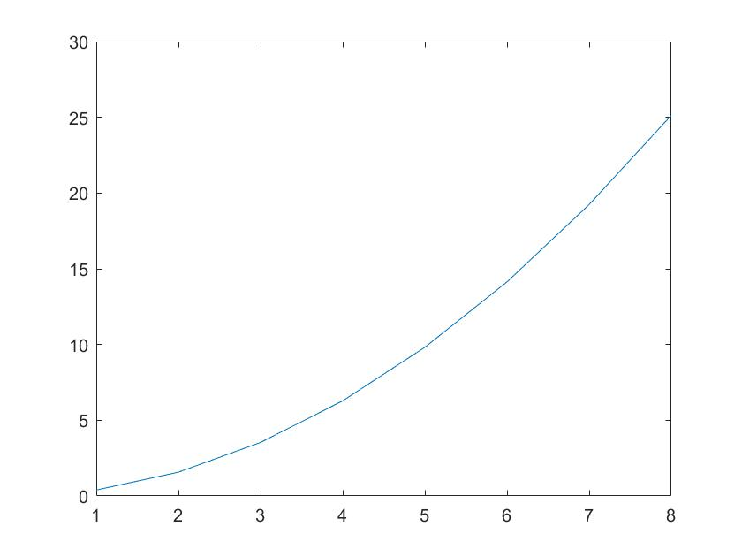



UESTC 信息与通信工程学院(School of Information and Communication Engineering) 学生创新创业中心(Center for Student Innovation and Entrepreneurship)
多相码P3码相位
$$φ_{i}^{P3}=2π\int_{0}^{\left(i−1\right)τ}{[\left(f_{0}+k∗t\right)−f_{0}}]dt$$
$$=π(i−1)^{2}/N$$
$$i=1,2…,N$$

Slide 28
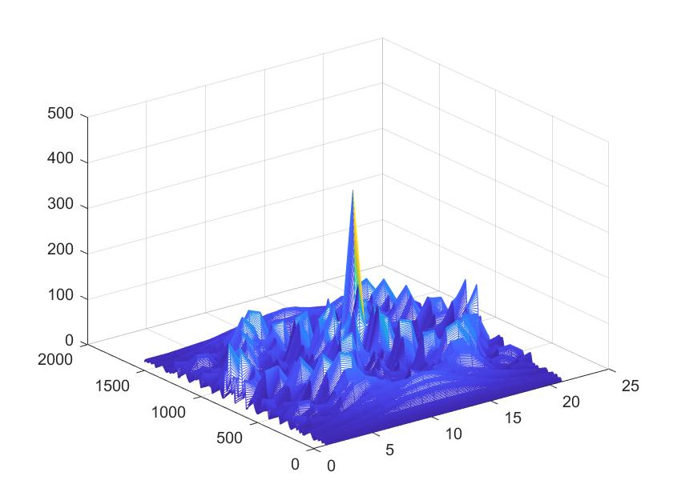
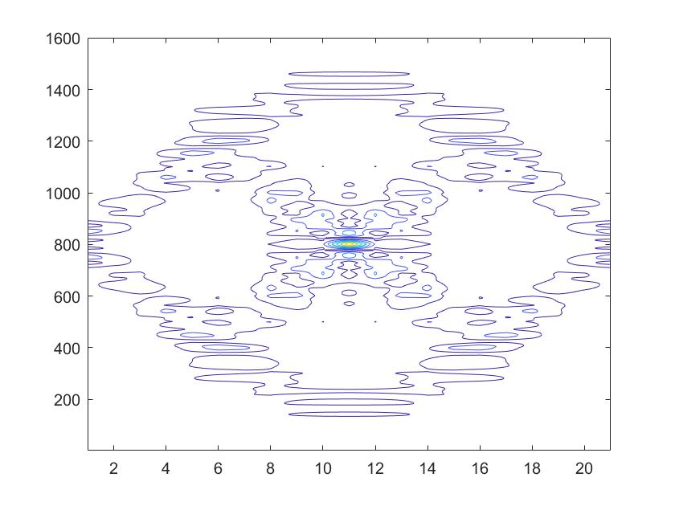
UESTC 信息与通信工程学院(School of Information and Communication Engineering) 学生创新创业中心(Center for Student Innovation and Entrepreneurship)
多相码P3码模糊函数

Slide 29
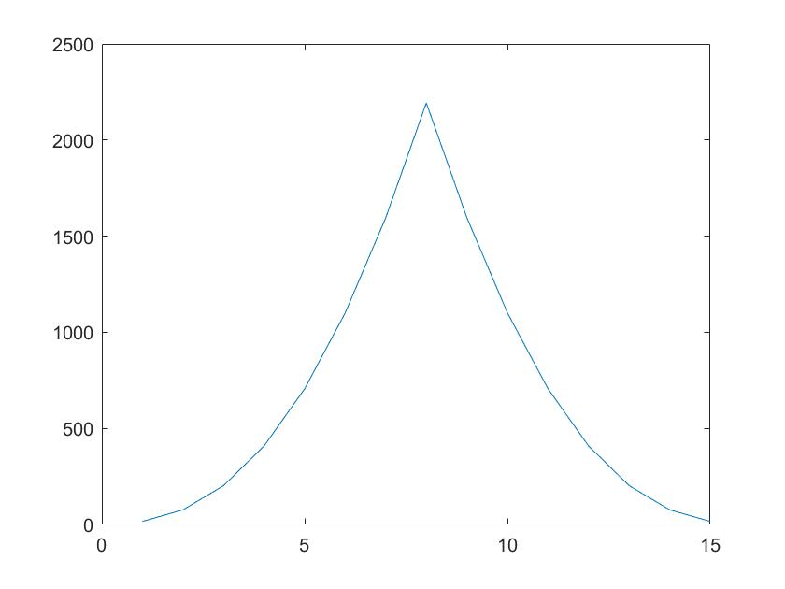
UESTC 信息与通信工程学院(School of Information and Communication Engineering) 学生创新创业中心(Center for Student Innovation and Entrepreneurship)
多相码P3码脉冲压缩

Slide 30

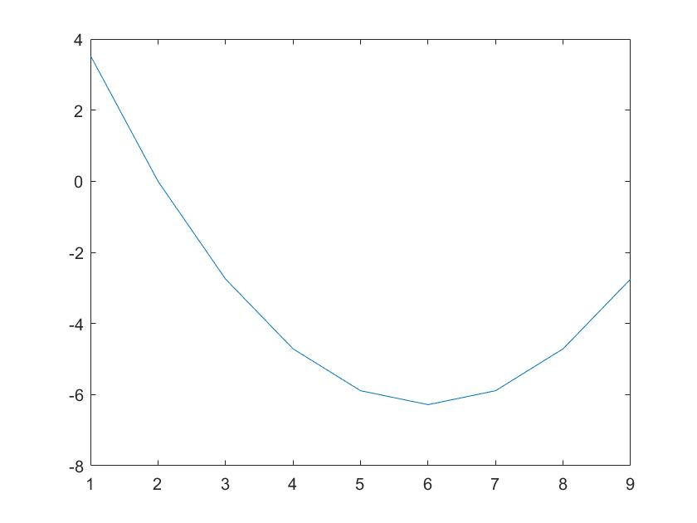
UESTC 信息与通信工程学院(School of Information and Communication Engineering) 学生创新创业中心(Center for Student Innovation and Entrepreneurship)
多相码P4码相位

Slide 31
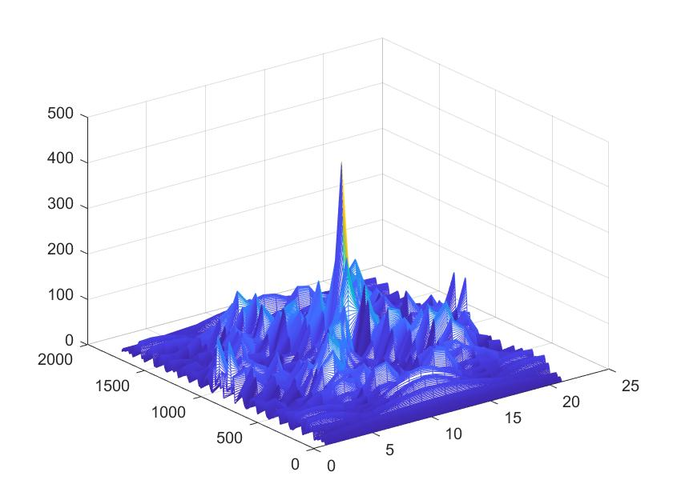

UESTC 信息与通信工程学院(School of Information and Communication Engineering) 学生创新创业中心(Center for Student Innovation and Entrepreneurship)
多相码P4码模糊函数

Slide 32

UESTC 信息与通信工程学院(School of Information and Communication Engineering) 学生创新创业中心(Center for Student Innovation and Entrepreneurship)
多相码P4码脉冲压缩

Slide 33
UESTC 信息与通信工程学院(School of Information and Communication Engineering) 学生创新创业中心(Center for Student Innovation and Entrepreneurship)
多相码P1码相位

Slide 34
UESTC 信息与通信工程学院(School of Information and Communication Engineering) 学生创新创业中心(Center for Student Innovation and Entrepreneurship)
多相码P1码相位

Slide 35
UESTC 信息与通信工程学院(School of Information and Communication Engineering) 学生创新创业中心(Center for Student Innovation and Entrepreneurship)
多相码P1码相位

Slide 36
UESTC 信息与通信工程学院(School of Information and Communication Engineering) 学生创新创业中心(Center for Student Innovation and Entrepreneurship)
多相码P1码相位

Slide 37
UESTC 信息与通信工程学院(School of Information and Communication Engineering) 学生创新创业中心(Center for Student Innovation and Entrepreneurship)
多相码P1码相位

Slide 38
UESTC 信息与通信工程学院(School of Information and Communication Engineering) 学生创新创业中心(Center for Student Innovation and Entrepreneurship)
多相码P1码相位

Slide 39
UESTC 信息与通信工程学院(School of Information and Communication Engineering) 学生创新创业中心(Center for Student Innovation and Entrepreneurship)
多相码P1码相位

Slide 40





UESTC 信息与通信工程学院(School of Information and Communication Engineering) 学生创新创业中心(Center for Student Innovation and Entrepreneurship)
Wabby Wabbo Wabby Wabbo
$$P_{k}^{(t+1)}=\frac{1}{N}\sum_{I=1}^{N}{P\left(Z_{i}=C_{k} | x_{i},θ^{(t)}\right)}$$
$$P^{(t+1)}=(P_{1}^{(t+1)},P_{2}^{(t+2)},…,P_{k}^{(t+1)})$$
$$\left\{\begin{aligned}max⁡\sum_{k=1}^{K}{\sum_{i=1}^{N}{logP_{k}P\left(Z_{i}=C_{k} | x_{i},θ^{(t)}\right)}} \\ s.t. \sum_{k=1}^{K}{P_{k}=1}\end{aligned}\right.$$
$$L(P,λ)=max⁡\sum_{k=1}^{K}{\sum_{i=1}^{N}{logP_{k}P\left(Z_{i}=C_{k} | x_{i},θ^{(t)}\right)+λ（\sum_{k=1}^{K}{P_{k}−1}）}}$$
$$\frac{∂L}{∂P_{k}}=0$$

Slide 41
UESTC 信息与通信工程学院(School of Information and Communication Engineering) 学生创新创业中心(Center for Student Innovation and Entrepreneurship)

Slide 42
UESTC 信息与通信工程学院(School of Information and Communication Engineering) 学生创新创业中心(Center for Student Innovation and Entrepreneurship)
THANKS

